Slide 1
Perpustakaan
Nama : Yustina Intan
NIM : 191220022

Slide 2
Latar Belakang
Perpustakaan adalah salah satu bagian kelengkapan yang harus ada disetiap lembaga pendidikan formal maupun non-formal diberbagai tingkatan. Fasilitas perpustakaan yang baik, membuat siswa bisa dan terbiasa belajar dengan baik. Siswa yang senang dan sering memanfaatkan perpustakaan sebagai penyedia jasa informasi dan ilmu pengetahuan, akan terbantu dalam mewujudkan prestasi dan cita-cita pendidikannya. Unit perpustakaan pada dasarnya membutuhkan pengelolaan terhadap aset-aset yang dimilikinya seperti pendataan aset, proses transaksi pinjam-meninjam, pengembalian, dan perpanjangan aset, serta pendataan aset yang rusak maupun hilang. Maka aplikasi perpustakaan merupakan solusi dari kebutuhan pengelolaan perpustakaan secara terkomputerisasi.

Slide 3
Tujuan
Tuliskan tujuan dibuatnya di aplikasi perpustakaan
Mempermudah pustakawan dalam melakukan proses pendataan aset perpustakaan.
Siswa dapat mencari daftar buku yang ingin di pinjam
Mempermudah pustakawan dalam membuat laporan transaksi peminjaman dan pengembalian buku perpustakaan sesuai dengan kebutuhan.

Slide 4
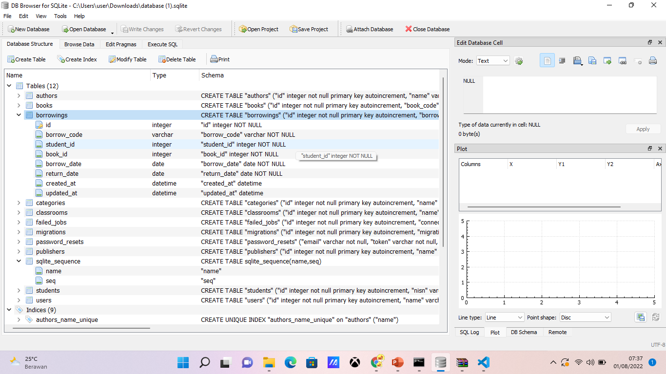
Desain database

Slide 5
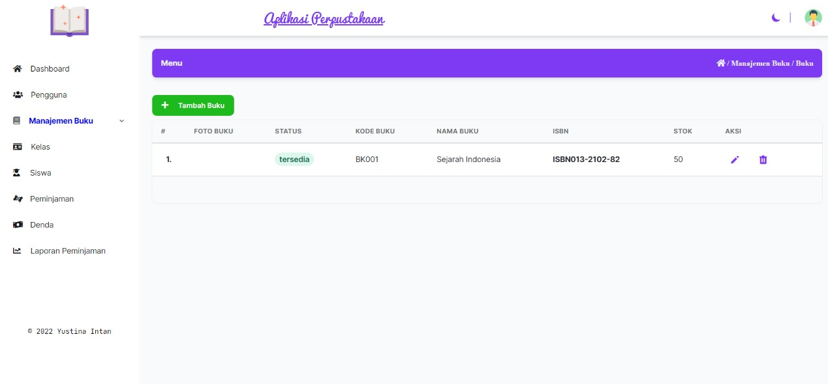
Tampilan APlikasi

Slide 6
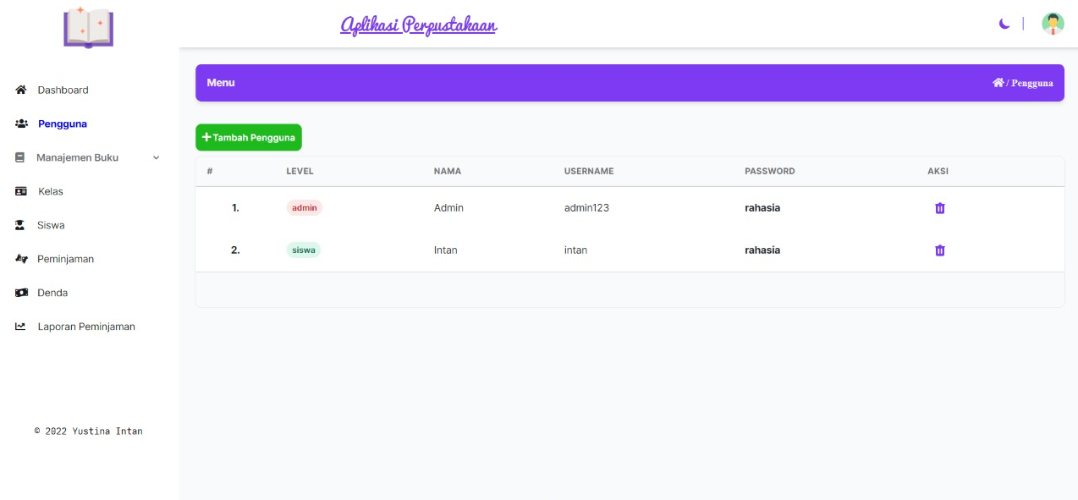
Tampilan APlikasi

Slide 7
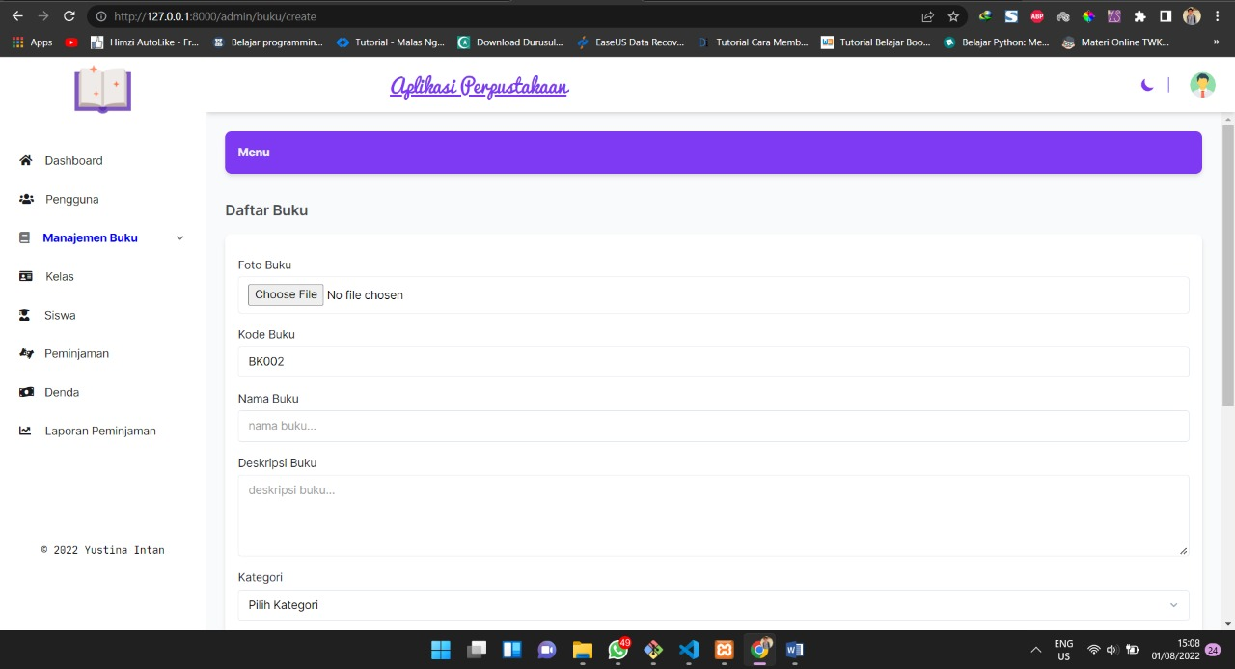
Tampilan APlikasi

